Slide 1

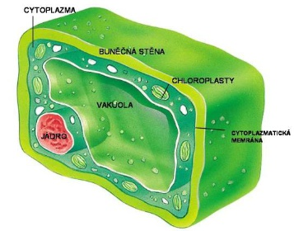

KOMÓRKA
Web Quest przeznaczony jest dla uczniów gimnazjów. Jego celem jest zwiększenie zainteresowania uczniów biologią i pozyskiwaniem nowych informacji na ten temat.
Autorka projektu: Jana Holeksová

Slide 2
TREŚĆ
1. Wstęp
2. Zadanie
3. Proces
4. Źródła
5. Ocena
6. Wyniki
7. Poradnik dla nauczyciela

Slide 3
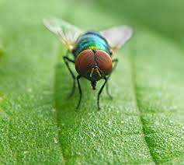
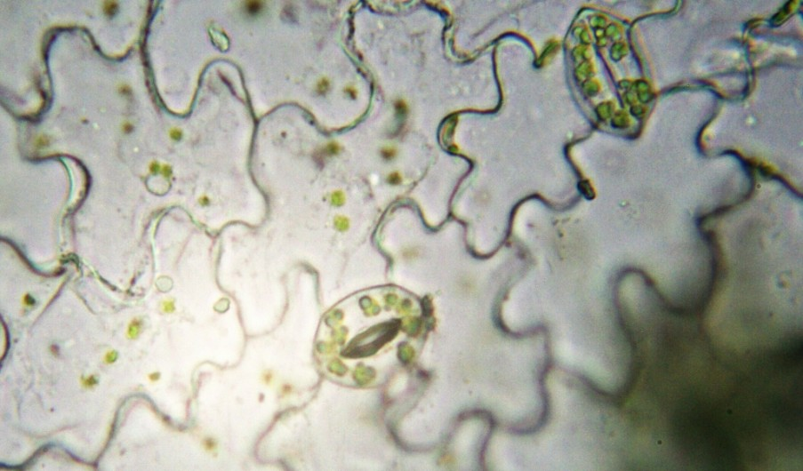
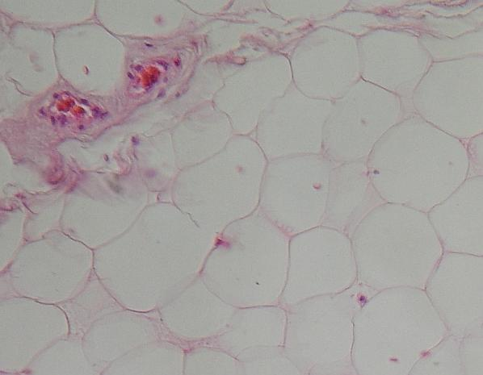
WSTĘP
Wyobraź sobie, że zaczynasz się zmniejszać. Listki, stokrotki i mucha wydają się być większe i większe …
Co właściwie można zobaczyć, gdy na nie popatrzysz naprawdę z bliska?

Slide 4
WSTĘP
Czy wiesz z czego składają się rośliny i zwierzęta?
Jak nazywają się podstawowe jednostki z których zbudowane są wszystkie żywe organizmy?
Jakie mają części i do czego służą?
Na wszystkie te pytania znajdziesz odpowiedź dzięki współpracy z kolegami i koleżankami z klasy oraz dzięki samodzielniej pracy, która polega w wyszukiwaniu informacji.

Slide 5
ZADANIE
Twoim zadaniem będzie przygotowanie prezentacji o budowie komórki zwierzęcej i roślinnej, która będzie zawierać informacje i obrazki dotyczące części komórek. Częścią pracy będzie również przygotowanie plakatu (jednego lub dwu) z obrazkiem komórek roślin i zwierząt. Swoją pracę zaprezentujesz przed drugą grupą.
Na realizację zadań masz trzy tygodnie.
Prezentacja każdej grupy powinna zawierać nazwy części komórek oraz informacje o ich właściwościach i funkcjach.

Slide 6
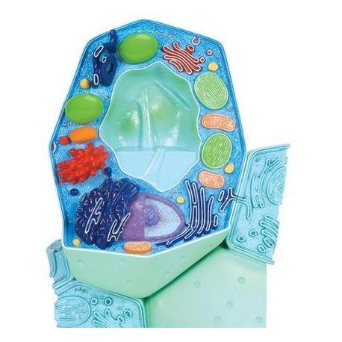
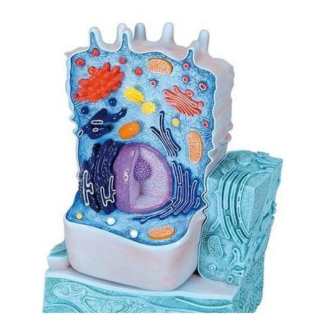
PROCES
Podzielcie się na 2 grupy. Zadaniem każdej z grup będzie zebrać informacje na określony temat – wyszukać nazwy części komórek, opisać jak wyglądają i wyjaśnić ich funkcje.
GRUPA ZIELONA
Komórka roślinna, jej części i właściwości
funkcje organelli
GRUPA CZERWONA
Komórka zwierzęca, jej części i właściwości
funkcje organelli

Slide 7
PROCES
Pierwszy tydzień
Wyszukiwanie informacji. Wyszukiwanie tekstów, obrazków, schematów i fotografii.
Drugi tydzień
Wybór odpowiednich informacji i tworzenie prezentacji.
Konieczność współpracy między uczniami. Przygotowanie plakatu.
Wygląd plakatu zależy od uczniów, można do jego przygotowania użyć różnych materiałów, narysować go, powklejać wycinki, można stworzyć model przestrzenny.

Slide 8
PROCES
Trzeci tydzień
Edytowanie prezentacji, ukończenie plakatu.
Czerwona i zielona grupa przedstawi swoją prezentację przed innymi uczniami, aby się z nimi podzielić pozyskanymi informacjami.
Nauczyciel zadaje pytania uzupełniające, aby dowiedzieć się ile informacji zapamiętałeś.

Slide 9
PROCES
Wyszukaj informacji potrzebnych do przygotowania zadania na określonych stronach internetowych lub na innych stronach, które znasz (proszę podać adres tej strony).
Praca musi być estetyczna (pięknie przygotowana), w ciekawej, wyczerpującej i różnorodnej formie.
W każdej pracy musi być określony:
1. Przedmiot (inny dla każdej z grup).
2. Imiona i nazwiska uczniów, którzy ją przygotowali.
Wykonanie zadań według instrukcji.
Każda grupa prezentuje swoją pracę przed całą grupą.

Slide 10
ŹRÓDŁA
https://pl.wikipedia.org/wiki/Kom%C3%B3rka_ro%C5%9Blinna
https://sciaga.pl/tekst/107296-108-komorka-funkcje-organelli-komorkowych
https://sciaga.pl/tekst/88377-89-komorka_zwierzeca
https://pl.wikipedia.org/wiki/Organellum

Slide 11
ŹRÓDŁA
https://www.edukator.pl/komorka-roslinna-i-zwierzeca,1589.html
https://www.bryk.pl/wypracowania/biologia/botanika/11693-struktura-i-funkcja-organelli-komorkowych.html
https://biologiadlabystrzakow.wordpress.com/komorka-zwierzeca/
https://pl.wikibooks.org/wiki/Biologia_dla_liceum/Organelle

Slide 12
OCENA
ILOŚĆ PUNKTÓW | 1 | 2 | 3
TREŚĆ | Zebrane informacje są niekompletne, brakuje wiele informacji, pojawiają się informacje, które nie są związane z tematem. | Prawidłowe i prawdziwe informacje. Ewentualnie drobne błędy. Dobre wykorzystanie źródeł. | Dobrze zrealizowany projekt, poprawne i wyczerpujące informacje. Bardzo dobre wykorzystanie podanych źródeł, ewentualnie innych źródeł, wiedzy i umiejętności, wykraczających poza program nauczania.
ESTETYKA | Praca wykonana niedbałe, nieczytelna, bez grafiki, ilustracji, brakujące opisy. Niewłaściwie rozmieszczone informacje na stronie. | Praca wykonana staranne i czytelnie. Dobre rozmieszczenie informacji na stronie. Dobra grafika. | Praca bardzo estetyczna i kreatywna, przejrzysta i motywująca do zapoznania się z nią. Dobrze rozplanowana grafika oraz tekst. Praca ciekawa i kolorowa.

Slide 13
OCENA
ILOŚĆ PUNKTÓW | 1 | 2 | 3
ZAANGAŻOWANIE GRUPY I ZDOLNOŚĆ DO WSPÓŁRACY | Brak zaangażowania wszystkich członków grupy do kreatywnej współpracy. | Dobra współpraca w grupie. | Bardzo dobre zaangażowanie wszystkich członków grupy, wzajemne motywowanie się i pomoc przy pracy. Wysoki poziom współpracy w grupie.
PREZENTACJA | Prezentacja czytana, nie mówiona z pamięci. Brakujące odpowiedzi na pytania kontrolne nauczyciela. | Prezentacja częściowo mówiona z pamięci, częściowo czytana. Problemy z odpowiedziami na pytania nauczyciela. | Praca prezentowana w ciekawy sposób, uporządkowana i poprawna. Zrozumienie prezentowanej treści. Właściwe odpowiedzi na pytania nauczyciela.
PRZYGOTOWANIE PREZENTACJI I PLAKATU | Zła współpraca w grupie przy tworzeniu prezentacji. Chaotyczne uporządkowanie. Schematy komórek są niejasne, nie zawierają wszystkich części. | Dobra współpraca w grupie. Uporządkowanie prezentacji logiczne i kompaktowe. Obrazki komórek stworzone odpowiednio i estetycznie ze wszystkimi wymaganymi częściami. | Współpraca całej klasy na bardzo wysokim poziomie, bardzo kreatywna. Poprawne i logiczne uporządkowanie. Estetyczne i ciekawe plakaty komórek, które zawierają wszystkie ważne informacje.

Slide 14
OCENA
punkty | ocena
13 - 15 | celujący
11 - 12 | bardzo dobry
9 - 10 | dobry
7 - 8 | dostateczny
5 – 6 | niedostateczny

Slide 15
WYNIKI
KORZYŚCI PROJEKTU
Nauczyłeś się pozyskiwać i przetwarzać informacje z Internetu
Poprawiłeś swoje umiejętności współpracy w grupie i w całym zespole.
Twoja indywidualna i zbiorowa praca przyczyniała się do powstania prezentacji o komórkach roślinnych i zwierzęcych, która będzie wspierać i ułatwiać zdobywanie wiedzy na ten temat.
Samodzielnie wyszukiwanie informacji o poszczególnych częściach komórki i jej funkcjach przyczyniło się do lepszego poznawania podstaw biologii.

Slide 16
PORADNIK DLA NAUCZYCIELA
Przed rozpoczęciem projektu należy uczniów dokładnie zapoznać z treścią zadania i dostosować przy tym sposób komunikacji do możliwości uczniów.
Uczniów należy zapoznać z regulaminem bezpiecznego korzystania z Internetu. Nauczyciel powinien przeglądnąć z uczniami i pomóc im go zrozumieć.
Nauczyciel powinien dla każdej grupy przygotować kartki z tematem, który trzeba będzie opracować oraz instrukcje związane z pracą.
Uczniowie w klasie zostaną przydzieleni do grup w taki sposób, aby praca dostosowana była do możliwości uczniów i każdy miał szanse realizować się podczas przygotowania projektu.
Na realizację projektu można przeznaczyć trzy lub cztery godziny – w zależności od możliwości uczniów.

